Slide 1

Axborotlarni Himoyalashning Texnik va Dasturiy Ta’minoti
Ushbu taqdimotda axborot xavfsizligi, uni himoyalashning texnik va dasturiy vositalari, identifikatsiya va autentifikatsiya tamoyillari, qonunchilik asoslari hamda zamonaviy tahdidlar haqida so‘z boradi. Har bir bo‘limda asosiy tushunchalar, amaliy misollar va dolzarb muammolar yoritiladi.

Slide 2
Tarmoq va Axborot Xavfsizligi Asoslari
Asosiy Tushunchalar
Xavfsizlik Standartlari
Axborot xavfsizligi – ma’lumotlarni tasodifiy yoki qasddan yo‘qotish, o‘zgartirish, o‘g‘irlashdan himoya qilishdir. Tashkiliy va huquqiy asoslar xavfsizlik siyosati va qonunchilikka asoslanadi.
ISO/IEC 27001 va boshqa xalqaro standartlar axborot xavfsizligini boshqarish va baholash uchun muhim ahamiyatga ega. Ular ishlab chiqaruvchilar, iste’molchilar va ekspertlar uchun yagona mezonlarni belgilaydi.
Maxfiylik va konfidensiallik
Standartlar va sertifikatsiya
Yaxlitlik va ishonchlilik
Huquqiy hujjatlar turlari
Huquqiy tartib va nazorat

Slide 3

Axborot Xavfsizligi Siyosati va Himoya Vositalari
Xavfsizlik Siyosati
Tashkilotda axborot xavfsizligi siyosati potentsial xavfli joylarni aniqlash va bartaraf etishga qaratilgan.
Texnik Vositalar
Dasturiy-apparatli va apparatli vositalar axborotni himoyalashda muhim rol o‘ynaydi.
Tashkiliy Chora-tadbirlar
50-60% himoya samaradorligi tashkiliy choralar bilan bog‘liq. Personalni tanlash va o‘rgatish muhim.
Dasturiy-matematik Himoya
Kompyuter va tarmoqlarda qayta ishlanadigan axborotni dasturiy himoya qilish usullari keng qo‘llaniladi.

Slide 4
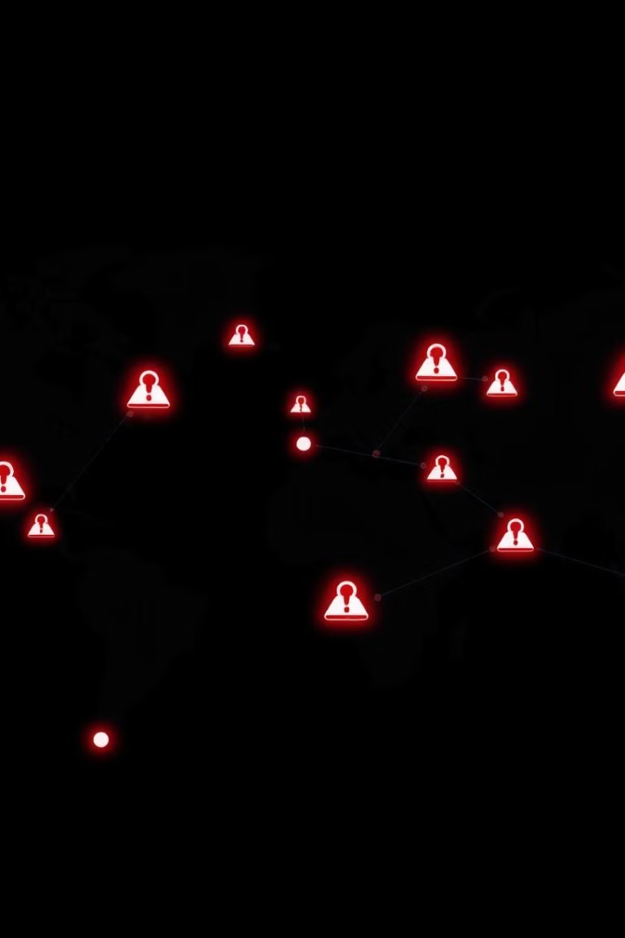




Tarmoqdagi Tahdidlar va Hujum Turlari
Trafikni Tahlil Qilish
Yolg‘on Obyekt Kiritish
Yolg‘on Marshrut
FTP va TELNET kabi protokollarda parollar ochiq uzatiladi, bu esa ma’lumotlarni oson ushlab olishga imkon beradi.
ARP va DNS so‘rovlarini soxtalashtirish orqali tarmoqda yolg‘on xostlar paydo bo‘lishi mumkin.
ICMP va SNMP protokollari orqali axborot oqimini nazorat qilish va yo‘naltirish mumkin.
DDoS Hujumlar
Bir vaqtning o‘zida ko‘plab serverlardan xizmatdan voz kechishga majburlovchi hujumlar amalga oshiriladi.

Slide 5




Axborot Xavfsizligini Ta’minlash Qonunchiligi
Konstitutsiya va Qonunlar
Farmon va Qarorlar
O‘zbekiston Respublikasi Konstitutsiyasi va asosiy qonunlar axborot xavfsizligini tartibga soladi.
Prezident farmonlari, Vazirlar Mahkamasi qarorlari va boshqa davlat hujjatlari muhim rol o‘ynaydi.
1
2
Xalqaro Standartlar
Ichki Me’yoriy Hujjatlar
4
3
ISO/IEC 27001 va boshqa xalqaro hujjatlar xavfsizlikni boshqarishda asosiy mezon hisoblanadi.
Tashkilot buyruqlari, yo‘riqnomalari va ko‘rsatmalari axborot himoyasini amalda ta’minlaydi.

Slide 6

Axborotni Himoyalash Usullari
1
Parol Himoyasi
Eng sodda va keng tarqalgan usul, biroq ko‘plab kamchiliklarga ega.
2
Biometrik Usullar
Barmoq izi, kaft tuzilishi, ko‘z qobig‘i kabi o‘zgarmas biologik belgilar asosida identifikatsiya.
3
Elektron Kartalar
Smart-karta, PIN-kod va sertifikatlar yordamida autentifikatsiya amalga oshiriladi.
4
Raqamli Imzo va Sertifikatlar
Internetda ochiq kalit infratuzilmasi orqali xavfsiz autentifikatsiya ta’minlanadi.

Slide 7





Identifikatsiya va Autentifikatsiya Tamoyillari
Identifikatsiya
Foydalanuvchini identifikatori orqali aniqlash va tizimda ro‘yxatdan o‘tkazish jarayoni.
Autentifikatsiya
Foydalanuvchining haqiqiyligini tekshirish, parol yoki biometrik ma’lumotlar orqali amalga oshiriladi.
Avtorizatsiya
Foydalanuvchiga tizimda ma’lum vakolat va resurslarni berish muolajasi.
Ma’murlash
Foydalanuvchi harakatlarini qayd etish va xavfsizlik hodisalarini tahlil qilish.

Slide 8

Kompyuter Tarmoqlari va Operatsion Tizim Xavfsizligi
Tarmoq Xavfsizligi Vositalari
Operatsion Tizim Himoyasi
Texnik va Dasturiy Himoya
Firewall, IDS/IPS tizimlari va trafikni shifrlash orqali tarmoq xavfsizligi ta’minlanadi.
Foydalanuvchi huquqlarini cheklash, audit va nazorat mexanizmlari orqali axborot himoyasi kuchaytiriladi.
Texnik vositalar va maxsus dasturlar yordamida axborot tizimlarining ishonchliligi oshiriladi.

Slide 9

Asosiy Xulosalar va Keyingi Qadamlar
Xavfsizlik Siyosatini Takomillashtirish
Har bir tashkilot o‘z xavfsizlik siyosatini muntazam yangilab borishi zarur.
Texnik va Dasturiy Vositalarni Joriy Etish
Zamonaviy himoya vositalarini tanlash va joriy etish muhim ahamiyatga ega.
Doimiy Monitoring va Ta’lim
Xodimlarni o‘qitish va xavfsizlik monitoringini kuchaytirish orqali tahdidlarni bartaraf etish mumkin.

Slide 10

Axborot xavfsizligi: Asosiy tushunchalar va dolzarblik
Axborot xavfsizligi zamonaviy jamiyatda har bir inson, tashkilot va davlat uchun muhim ahamiyat kasb etadi. U axborotning himoyasi, yaxlitligi va konfidensialligini taʼminlashga qaratilgan kompleks faoliyatdir. Ushbu taqdimotda axborot xavfsizligining asosiy vazifalari, tahdidlar va himoya usullari haqida soʻz yuritamiz.

Slide 11
Axborot xavfsizligining asosiy vazifalari
Foydalanishni taʼminlash
Yaxlitlik va konfidensiallik
Subyektlar
Axborot xizmatlaridan maqbul vaqtda foydalanish va ruxsatsiz taqiqlashni oldini olish.
Axborotning ruxsatsiz oʻzgartirilishi yoki buzilishini, shuningdek, ruxsatsiz tanishishni bartaraf etish.
Davlat, tashkilotlar, tijorat tuzilmalari va alohida fuqarolar axborot xavfsizligining asosiy subyektlari hisoblanadi.

Slide 12

Axborot xavfsizligi masalalari va yoʻnalishlari
Konfidensiallik
Maʼlumotlarni ruxsatsiz ko‘rishdan himoya qilish.
Yaxlitlik
Axborotning buzilmasligi va oʻzgarmasligini taʼminlash.
Identifikatsiya va autentifikatsiya
Foydalanuvchini aniqlash va uning haqiqiyligini tasdiqlash.
Vakolat va nazorat
Resurslardan foydalanishni cheklash va boshqarish.

Slide 13





Konfidensiallik va yaxlitlikni taʼminlash usullari
Konfidensiallik
Yaxlitlik
Identifikatsiya
Maʼlumotlar shifrlanadi va himoyalanadi.
Oʻzgarishlar aniqlanadi va oldi olinadi.
Foydalanuvchi noyob identifikator bilan aniqlanadi.
Sertifikatsiya
Faktlarni ishonchli tarzda tasdiqlash.

Slide 14




Imzo, voz kechmaslik va sanasini yozish
Imzo
Voz kechmaslik
Hujjatning aynan uzatuvchi tomonidan imzolanganligini isbotlash.
1
2
Mualliflikdan voz kechish imkoniyati yoʻqligi.
Bekor qilish
Sanasini yozish
4
3
Sertifikat va vakolatlarni bekor qilish tartibi.
Hujjat imzolangan vaqtni qayd etish va birinchilikni aniqlash.

Slide 15

Axborot xavfsizligiga tahdidlar va ularning turlari
1
Tabiiy tahdidlar
Tabiiy ofatlar, elektromagnit hodisalar.
2
Inson omili
Xodim xatolari, niyati buzuq harakatlar.
3
Dasturiy va apparat vositalar
Viruslar, ruxsat etilmagan qurilmalar.
4
Passiv va aktiv tahdidlar
Axborotni nusxalash yoki tizimga oʻzgartirish kiritish.

Slide 16




Tasodifiy va atayin tahdidlar
Tasodifiy tahdidlar
Tabiiy ofatlar, elektr uzilishi, apparat va dasturiy xatoliklar, xodim xatolari.
Atayin tahdidlar
Niyati buzuq xodimlar, tashqi bosim, firibgarlik va shantaj.
Himoya choralarini koʻrish
Yangilash paketlari va xavfsizlik siyosatini amalga oshirish.

Slide 17

Tarmoq xavfsizligi siyosati va tarmoqlararo ekranlar
Tarmoq servislaridan foydalanish
Tarmoqlararo ekranlar
Tashqi xavflardan himoyalash va trafikni boshqarish.
Foydalanuvchilarga cheklangan kirish va ruxsatsiz kirishni taqiqlash.
Himoya strategiyasi
Ichki va tashqi tarmoq orasida maʼlumotlarga kirishni boshqarish.

Slide 18

Axborot xavfsizligining dolzarbligi va xulosa
Kelajakdagi vazifalar
Himoya ehtiyoji
Axborot xavfsizligi doimiy rivojlanib boradi va yangi tahdidlar paydo boʻladi.
Axborotning ahamiyati
Axborotni ruxsatsiz kirish, oʻzgartirish va oʻgʻirlashdan himoya qilish zarur.
Axborot jamiyat va davlat uchun hal qiluvchi rol oʻynaydi.

